Slide 1

攻撃を「隠す」、
攻撃から「隠れる」
2015/08/29
すみだセキュリティ勉強会
@ozuma5119
Notes:
攻撃を「隠す」、攻撃から「隠れる」
と称して発表します。すみだセキュリティ勉強会の主催のozuma5119です。

Slide 2

@ozuma5119
セキュリティっぽいITエンジニア(pentester)
Blog : ろば電子が詰まっている
http://d.hatena.ne.jp/ozuma/
科学写真家(と名乗っている)
Notes:
すみだセキュリティ勉強会を主催しています、ozuma5119と申します。
ふだんは、比較的固めの会社でセキュリティエンジニアをしています。ブログはこちら。
http://d.hatena.ne.jp/ozuma/
科学写真家というのは、「理科の教科書に載ってるような写真」を撮る人たちです。こちらは副業ということで、小学生向けの教材の写真とか撮って、ときどき本に載ったりします。

Slide 3
Agenda.
第1部 攻撃者視点：攻撃を「隠す」
隠密ポートスキャン(nmap)
第2部 防御側視点：攻撃から「隠れる」
科学忍法・ssh分身の術
Notes:
今回のAgendaですが、まず、今回はポートスキャンとnmapに絞って話をします。
「隠す」と一口に言っても、ファイルの見えない領域に隠すとか、プロトコルのいろんな「隙間」に隠すとか、暗号化で隠すとか深堀りすると色々あるのですが、キリが無いのでばっさり省略することにしました。期待していた方、すみません。
色々ネタを練ってみたのですが、結局ポートスキャンとnmapの話だけになっちゃいました。それ以外の話はいずれ機会があればどこかで。
発表は二部構成です。まず第一部、攻撃を隠すということで、隠密ポートスキャン。
次に第二部、攻撃から隠れるということで、ポートスキャンを食らっても大丈夫なためにはどうすればいいか？と考えて、大量のsshを起動しているように見せる「科学忍法・ssh分身の術」を紹介します。

Slide 4

第一部
隠密ポートスキャン(nmap)
Notes:
というわけでさっそく第一部、隠密ポートスキャン。
nmapの話が続きます。

Slide 5

ポートスキャナ - nmap
NMap Network Scanning: Official NMap Project Guide to Network Discovery and Security Scanning
Notes:
この発表ではポートスキャナとして、有名なnmapを使います。
nmapの書籍は色々出ていますが、一番有名なのはこの公式ガイド、目ン玉本です。nmapの作者が書いた本です。ちょっと昔の本ですが、過剰なほど細かく書かれており何回読んでも新しい知識が得られます。
でもこれはとっても分厚いし、英語が苦手な方もいるでしょう。実は公式Webページには和訳されたマニュアルがあるので、まずそれを読むといいです。
https://nmap.org/man/jp/

Slide 6

Nmap 6 Cookbook: The Fat-Free Guide to Network Security Scanning (English Edition)
Notes:
ちなみに、最近出ているこのNmap 6 Cookbookは読みやすくておすすめです。
Nmap 6 Cookbook: The Fat-Free Guide to Network Security Scanning (English Edition) [Kindle版]
Nicholas Marsh (著)
http://www.amazon.co.jp/dp/B00T3P4TA0/
230ページほどと手軽ですし、Kindle版は1000円を切っていてえらい安いです。1時間くらいで読めますから、書籍がいい人はまずこれを手に取るといいです。

Slide 7

stealth scan
Notes:
さて、隠密スキャンと言えば、まずは定番のSYNスキャン。ステルススキャンとも呼ばれます。
何を今さらと思う人も多いでしょうが、初心者の方もいるでしょうからここから復習しましょう。

Slide 8


TCP connect() scan
# nmap -sT <ipaddr>
もしくはWebブラウザなどで直接見てみる
SYN
SYN, ACK
ACK
RST
Notes:
ポートが開放しているかどうかを調べる際、もっともシンプルな方法は「実際に繋いでみる」でしょう。

Slide 9
SYN scan (stealth scan)
# nmap -sS <ipaddr>
# nmap <ipaddr>
OR
SYN
SYN, ACK
RST
don’t establish 3-way handshake

Slide 10
SYNスキャンは、 何を「隠して」いるのか
通常の手順(3WAYハンドシェイク)を介さないで、
ログに残るのを隠す
「プロトコル通りに動いている」ことを前提とした検知から攻撃を隠す
行為自体を隠しているわけではない
Notes:
スキャン行為自体を隠したい場合、現在ではこれだけではダメで、一工夫する必要がある。そのことを次に話します。
おっと、その前に、nmapのオプションって慣れていないと非常に分かりづらいのでちょっとオマケスライドを2枚挟んで解説します。

Slide 11
おまけ: nmapのオプション指定
一般的なUNIX/Linuxのコマンドとチョット異なる。
1文字オプションorロングオプションは、普通のUNIX/Linuxコマンドぽく。
2文字のオプションは、「1文字目が機能種別、2文字目がその指定値」

Slide 12
2文字
1文字
ロングオプション
# nmap -sS -n --top-ports 10 10.1.1.1
2文字のオプションなので、
1文字目の「s」は「スキャンモードを指定する」ことを意味する
2文字目の「S」は、「スキャンモードにSYNスキャン」を指定している
-sS
例）
-sT
スキャンモードにTCP connect()スキャンを指定
-sX
スキャンモードにXmasスキャンを指定

Slide 13
Too slow to detect.

Slide 14


Slide 15
“Too Slow” means...
ポートスキャンをゆっくり行うと、攻撃行為自体を隠すことができる
nmapではdelayやtimeoutを細かく設定できるが、タイミングテンプレート(-T)を使うと楽

Slide 16
nmapの-Tオプション （タイミングテンプレート）
オプション | テンプレート名
-T0 | paranoid (偏執スキャン)
-T1 | sneaky (こそこそスキャン)
-T2 | polite (丁重スキャン)
-T3 | normal (標準スキャン)
-T4 | aggressive (イケイケスキャン)
-T5 | insane (キ○ガイ スキャン)
ゆっくり
早い

Slide 17
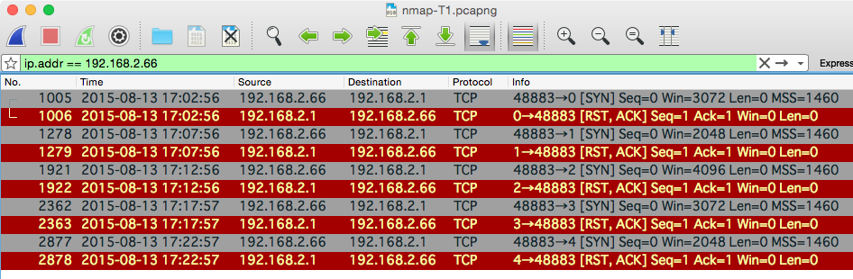
nmap -T0 がどれだけ遅いか?
1つのTCPポートをスキャンするのに5分
Notes:
これは、-T0をつけてポートスキャンをした際のパケットキャプチャです。ここではTCPの0番から4番までスキャンしていますが……。
見ての通り、なんとひとつのポートをスキャンするのに5分間隔を開けています。これほどゆっくりスキャンされては、相手もスキャンされていると気が付くことはおそらく無いでしょう。

Slide 18
Threshold (閾値)
侵入検知システムでは、Threshold以上の事象を「検知」としてアラート
これはインターネットに限った話ではない。誤作動が多い防犯センサなど...
そしてThreshold以下の事象は、 「存在しない」

Slide 19
Minimize the number of ports to scan.

Slide 20
よくある上位10ポートのみスキャン
# nmap -n --top-ports 10 192.168.2.66
......(省略).....
Host is up (0.00029s latency).
PORT STATE SERVICE
21/tcp open ftp
22/tcp open ssh
23/tcp closed telnet
25/tcp closed smtp
80/tcp open http
110/tcp closed pop3
139/tcp closed netbios-ssn
443/tcp open https
445/tcp closed microsoft-ds
3389/tcp closed ms-wbt-server
MAC Address: 00:0C:29:59:63:7E (VMware)
--top-ports <number>
Notes:
ちなみに、ランキングは、
1位 80/tcp (http)
2位 23/tcp (telnet)
3位 443/tcp (https)
4位 21/tcp (ftp)
5位 22/tcp (ssh)
6位 25/tcp (smtp)
7位 3389/tcp (rdp)
8位 110/tcp (pop3)
9位 445/tcp (smb)
10位 139/tcp (netbios)

Slide 21
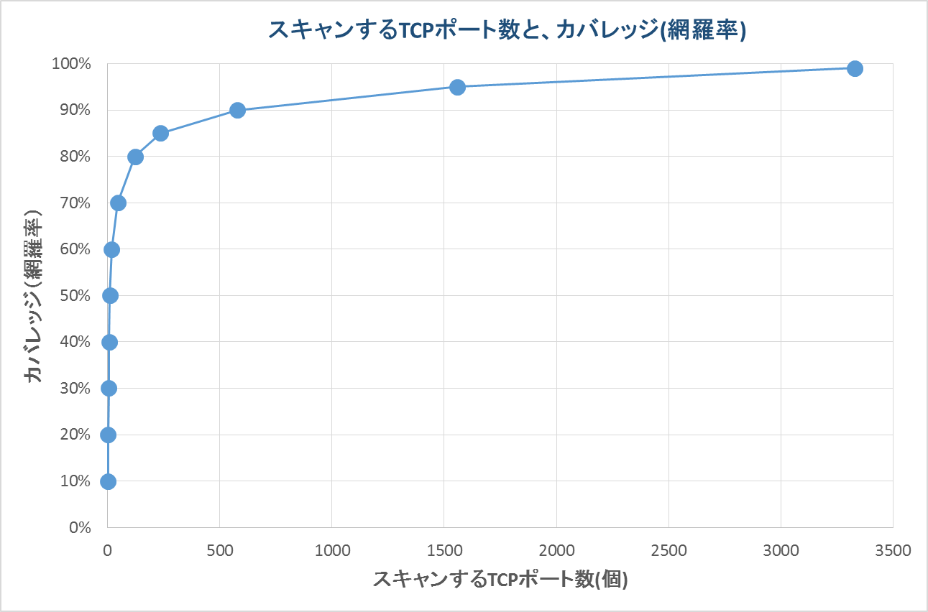
スキャンする TCPポート数 | カバレッジ (網羅率)
10 | 50%
44 | 70%
122 | 80%
576 | 90%
3328 | 99%
65536 | 100%
「NMAP NETWORK SCANNING」, Gordon "Fyodor" Lyon (2008) より引用
Notes:
これは、Nmapのガイドブック（いわゆる目ん玉本）に載っている、いかに効率的にスキャンをするか？ というsectionに登場するデータです。
この書籍は2008年のものなので現在は細かい数字は違ってくるでしょうが、言いたい結論は変わらないはずです。
このグラフは、横軸がスキャンするTCPのポート数（個数）、縦軸がカバレッジです。（Nmap本ではEffectivenessという単語を使っていますが、ここではカバレッジとしました）。
ここでいうカバレッジは網羅率、つまり対象ホスト上で開放している全てのポートがスキャンできたときを100％としたときの、実際にスキャンされるポートの割合です。
Nmapガイドブックでは、多くのホストをスキャンしてポートごとの存在確率を統計的に計算し、それよりこのようなカバレッジを計算してみせています。

Slide 22
スキャンする TCPポート数 | カバレッジ (網羅率)
10 | 50%
44 | 70%
122 | 80%
576 | 90%
3328 | 99%
65536 | 100%
「NMAP NETWORK SCANNING」, Gordon "Fyodor" Lyon (2008) より引用
Notes:
たとえば、50%のカバレッジを出すには、10個のポートをスキャンするだけで良いわけです。
90%のカバレッジを出すにも、500個ちょっとのポートをスキャンすれば十分です。このように、よく使われるポートは非常に「偏り」がありますから、必要最小限のポートのみに絞ってスキャンしましょう。探査行為が少なければ少ないほど、攻撃が検知される可能性も低くなります。
また、99%のカバレッジを出すには3000個ちょっとのポートをスキャンすればいいのに、そこからさらにカバレッジ100%を目指すには、当然のことながら全TCPポート(0-65535)の65536個をスキャンしなければいけません。
ここから、全ポートのスキャンはいかに非効率的であるかが分かります。--top-portsを積極的に使って、最小限のスキャンで攻撃しましょう（するなよ）。

Slide 23
さらなる隠密スキャン
キーワードだけ紹介
TCP Idle Scan (-sI)
FTPバウンススキャン (-b) [古典]
デコイ(囮) (-D)
MACアドレス偽装 (--spoof-mac)

Slide 24
第二部
科学忍法・ssh分身の術

Slide 25
Religious War: 22/tcp
To change, or not to change
--that is the question.

Slide 26
sshd shouldn't use 22/tcp?
変えるべき派
攻撃されにくい。攻撃対象として選定されにくい（正当派）
攻撃ログが劇的に減るからやった方が良い（ピンポンダッシュ嫌だよ派）
多くのドキュメントで変えることが推奨されているから、変えたほうがいい(流され派)

Slide 27
sshd shouldn't use 22/tcp?
変えても意味ないよ派
ポートスキャンすれば一発でsshのポートは分かるんだからムダだよ
ポートを変えるだけでセキュリティ対策しているつもりになっちゃうからダメだよ(?)

Slide 28
sshd shouldn't use 22/tcp?
変えても意味ないよ派
ポートスキャンすれば一発でsshのポートは分かるんだからムダだよ
ポートを変えるだけでセキュリティ対策しているつもりになっちゃうからダメだよ(?)

Slide 29
科学忍法・ssh分身の術

Slide 30
# nmap -sV -p0-65535 192.168.2.66
Version Detection Scan

Slide 31
PORT STATE SERVICE VERSION
22/tcp open ssh OpenSSH 5.3 (protocol 2.0)
2200/tcp open ssh OpenSSH 5.3 (protocol 2.0)
2201/tcp open ssh OpenSSH 5.3 (protocol 2.0)
2202/tcp open ssh OpenSSH 5.3 (protocol 2.0)
2203/tcp open ssh OpenSSH 5.3 (protocol 2.0)
2204/tcp open ssh OpenSSH 5.3 (protocol 2.0)
2205/tcp open ssh OpenSSH 5.3 (protocol 2.0)
2206/tcp open ssh OpenSSH 5.3 (protocol 2.0)
2207/tcp open ssh OpenSSH 5.3 (protocol 2.0)
2208/tcp open ssh OpenSSH 5.3 (protocol 2.0)
2209/tcp open ssh OpenSSH 5.3 (protocol 2.0)
2210/tcp open ssh OpenSSH 5.3 (protocol 2.0)
2211/tcp open ssh OpenSSH 5.3 (protocol 2.0)
2212/tcp open ssh OpenSSH 5.3 (protocol 2.0)
2213/tcp open ssh OpenSSH 5.3 (protocol 2.0)
2214/tcp open ssh OpenSSH 5.3 (protocol 2.0)
2215/tcp open ssh OpenSSH 5.3 (protocol 2.0)
# nmap -sV -p0-65535 192.168.2.66

Slide 32
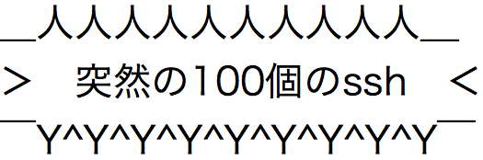
PORT STATE SERVICE VERSION
22/tcp open ssh OpenSSH 5.3 (protocol 2.0)
2200/tcp open ssh OpenSSH 5.3 (protocol 2.0)
2201/tcp open ssh OpenSSH 5.3 (protocol 2.0)
2202/tcp open ssh OpenSSH 5.3 (protocol 2.0)
2203/tcp open ssh OpenSSH 5.3 (protocol 2.0)
2204/tcp open ssh OpenSSH 5.3 (protocol 2.0)
2205/tcp open ssh OpenSSH 5.3 (protocol 2.0)
2206/tcp open ssh OpenSSH 5.3 (protocol 2.0)
2207/tcp open ssh OpenSSH 5.3 (protocol 2.0)
2208/tcp open ssh OpenSSH 5.3 (protocol 2.0)
2209/tcp open ssh OpenSSH 5.3 (protocol 2.0)
2210/tcp open ssh OpenSSH 5.3 (protocol 2.0)
2211/tcp open ssh OpenSSH 5.3 (protocol 2.0)
2212/tcp open ssh OpenSSH 5.3 (protocol 2.0)
2213/tcp open ssh OpenSSH 5.3 (protocol 2.0)
2214/tcp open ssh OpenSSH 5.3 (protocol 2.0)
2215/tcp open ssh OpenSSH 5.3 (protocol 2.0)
# nmap -sV -p0-65535 192.168.2.66

Slide 33
2233/tcp open ssh OpenSSH 5.3 (protocol 2.0)
2234/tcp open ssh OpenSSH 5.3 (protocol 2.0)
2235/tcp open ssh OpenSSH 5.3 (protocol 2.0)
2236/tcp open ssh OpenSSH 5.3 (protocol 2.0)
2237/tcp open ssh OpenSSH 5.3 (protocol 2.0)
2238/tcp open ssh OpenSSH 5.3 (protocol 2.0)
2239/tcp open ssh OpenSSH 5.3 (protocol 2.0)
2240/tcp open ssh OpenSSH 5.3 (protocol 2.0)
2241/tcp open ssh OpenSSH 5.3 (protocol 2.0)
2242/tcp open ssh OpenSSH 5.3 (protocol 2.0)
2243/tcp open ssh OpenSSH 5.3 (protocol 2.0)
2244/tcp open ssh OpenSSH 5.3 (protocol 2.0)
2245/tcp open ssh OpenSSH 5.3 (protocol 2.0)
2246/tcp open ssh OpenSSH 5.3 (protocol 2.0)
2247/tcp open ssh OpenSSH 5.3 (protocol 2.0)
2248/tcp open ssh OpenSSH 5.3 (protocol 2.0)
2249/tcp open ssh OpenSSH 5.3 (protocol 2.0)
2250/tcp open ssh OpenSSH 5.3 (protocol 2.0)
# nmap -sV -p0-65535 192.168.2.66
本物は 2245/tcp

Slide 34

「ポートスキャンすれば一発でsshのポートは分かるんだからムダだよ」

Slide 35
Decoy (囮)
"Decoys are fake military equipment that are intended to deceive the enemy."
Wikipedia [Decoy] より引用

Slide 36

Wikipedia "Lockheed C-130 Hercules" より引用
フレア：
赤外線誘導ミサイルへのデコイ
Notes:
(画像は著作権フリーのものをWikipediaより引用)
デコイですが、軍事関連でよく出てくるのでその例で。
これはC-130という輸送機(日本の自衛隊も持っています)です。何か爆弾をまいて攻撃しているように見えますが、実はこれ、そうじゃなくて防御・回避行動です。ここでは、フレアというものを展開しています。
赤外線誘導ミサイルにロックオンされたら、このフレアを展開します。すると、誘導装置がこれらの囮に向かって撃墜されるのを防ぐ。。。というワケです。なお、フレアはレーダー誘導には効果が無いため、同時にチャフという金属リボンのようなものを展開することもあります。
それと、最近のミサイルはCCDカメラで画像認識しながら追尾するので、特に空対空ミサイルではフレアやチャフの効果は薄れているそうです。まぁ私は軍事オタクじゃないのでその辺の細かい話は割愛します。

Slide 37
3 Missions of Decoy
saturation – 飽和
seduction – 誘惑
detection – 露見

Slide 38
PORT STATE SERVICE VERSION
22/tcp open ssh OpenSSH 5.3 (protocol 2.0)
2200/tcp open ssh OpenSSH 5.3 (protocol 2.0)
2201/tcp open ssh OpenSSH 5.3 (protocol 2.0)
2202/tcp open ssh OpenSSH 5.3 (protocol 2.0)
2203/tcp open ssh OpenSSH 5.3 (protocol 2.0)
2204/tcp open ssh OpenSSH 5.3 (protocol 2.0)
2205/tcp open ssh OpenSSH 5.3 (protocol 2.0)
2206/tcp open ssh OpenSSH 5.3 (protocol 2.0)
2207/tcp open ssh OpenSSH 5.3 (protocol 2.0)
2208/tcp open ssh OpenSSH 5.3 (protocol 2.0)
2209/tcp open ssh OpenSSH 5.3 (protocol 2.0)
2210/tcp open ssh OpenSSH 5.3 (protocol 2.0)
2211/tcp open ssh OpenSSH 5.3 (protocol 2.0)
2212/tcp open ssh OpenSSH 5.3 (protocol 2.0)
2213/tcp open ssh OpenSSH 5.3 (protocol 2.0)
2214/tcp open ssh OpenSSH 5.3 (protocol 2.0)
2215/tcp open ssh OpenSSH 5.3 (protocol 2.0)
偽のssh開放ポート：
ポートスキャナへのデコイ

Slide 39
3 Missions of Decoy
saturation – 飽和
seduction – 誘惑
detection – 露見

Slide 40
反論：防御になっていない?
遅延装置は、鍵をかけたドアと同じ
破られない錠前は無いが、侵入を遅らせることはできる
十分な遅延効果があれば、攻撃を検知してブロックするまでの時間も十分に取ることができる

Slide 41
ガッチャマンの
つくりかた

Slide 42
本物のsshd
(2245/tcp)
偽物のsshd
kippo
(2222/tcp)
-j REDIRECT
CentOS 6
iptables
22/tcp,
2200-2244/tcp
2246-2299/tcp

Slide 43
2245/tcp以外の2200番台は、2222/tcpへ
# iptables -A PREROUTING –t nat -i eth0 -p tcp --dport 2200:2244 -j REDIRECT --to-ports 2222
# iptables -A PREROUTING –t nat -i eth0 -p tcp --dport 2246:2299 -j REDIRECT --to-ports 2222
ループは発生しないため、2222/tcpを2222/tcpへ-j REDIRECTしてもだいじょうぶ
Notes:
iptablesの、natテーブルに書いてやればいいわけですね。
-A PREROUTING -i eth0 -p tcp --dport 2200:2244 -j REDIRECT --to-ports 2222
-A PREROUTING -i eth0 -p tcp --dport 2246:2299 -j REDIRECT --to-ports 2222
ちなみにiptablesのREDIRECTでループは発生しないので、2222/tcpを別扱いして除外する必要はありません。
natテーブルのPREROUTINGチェインが2度以上評価されることは無いので。

Slide 44
PORT STATE SERVICE VERSION
22/tcp open ssh OpenSSH 5.3 (protocol 2.0)
| ssh-hostkey:
| 1024 bc:92:50:82:82:bc:d0:ab:b8:a2:6f:34:bb:f7:fd:bd (DSA)
|_ 2048 ea:63:6a:de:44:98:c3:c9:35:88:d7:e9:81:cc:f7:47 (RSA)
2200/tcp open ssh OpenSSH 5.3 (protocol 2.0)
| ssh-hostkey:
| 1024 bc:92:50:82:82:bc:d0:ab:b8:a2:6f:34:bb:f7:fd:bd (DSA)
|_ 2048 ea:63:6a:de:44:98:c3:c9:35:88:d7:e9:81:cc:f7:47 (RSA)
2201/tcp open ssh OpenSSH 5.3 (protocol 2.0)
| ssh-hostkey:
| 1024 bc:92:50:82:82:bc:d0:ab:b8:a2:6f:34:bb:f7:fd:bd (DSA)
|_ 2048 ea:63:6a:de:44:98:c3:c9:35:88:d7:e9:81:cc:f7:47 (RSA)
2202/tcp open ssh OpenSSH 5.3 (protocol 2.0)
| ssh-hostkey:
| 1024 bc:92:50:82:82:bc:d0:ab:b8:a2:6f:34:bb:f7:fd:bd (DSA)
|_ 2048 ea:63:6a:de:44:98:c3:c9:35:88:d7:e9:81:cc:f7:47 (RSA)
2203/tcp open ssh OpenSSH 5.3 (protocol 2.0)
| ssh-hostkey:
| 1024 bc:92:50:82:82:bc:d0:ab:b8:a2:6f:34:bb:f7:fd:bd (DSA)
|_ 2048 ea:63:6a:de:44:98:c3:c9:35:88:d7:e9:81:cc:f7:47 (RSA)

Slide 45
TCP Intercept:
Cisco ASA 5500

Slide 46
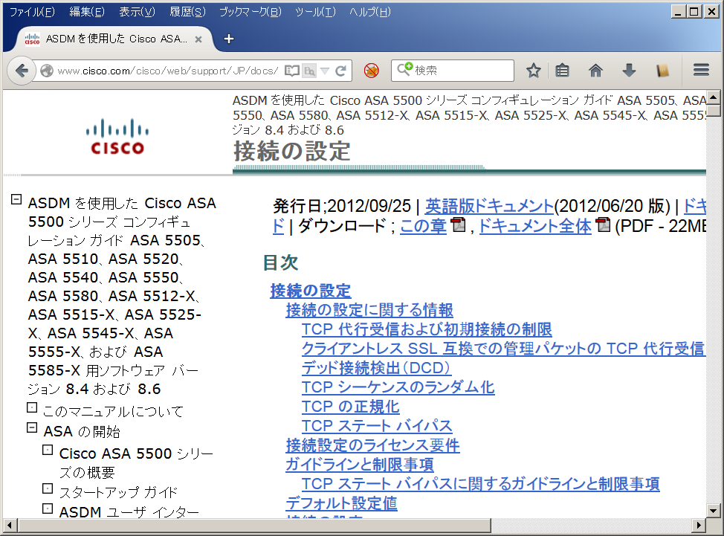

Slide 47
TCP 代行受信および初期接続の制限
...(略)...初期接続しきい値を超えると、ASAはサーバのプロキシとして動作し、クライアント SYN 要求に対する SYN-ACK 応答を生成します。...(略)...

Slide 48
iptablesでも実現可能
yasulib memo: フルポートスキャンから開放ポートを隠す方法
http://d.hatena.ne.jp/yasulib/20150302/1425282464
Notes:
ちなみに同様のことは、iptablesでも実現できます。
yasulibさんのブログ記事、「フルポートスキャンから開放ポートを隠す方法」が参考になります。
http://d.hatena.ne.jp/yasulib/20150302/1425282464

Slide 49
All ports open.

Slide 50
only http(80/tcp), but...
SYN
80/tcp
SYN, ACK
SYN
81/tcp
?
SYN
22/tcp
?
Notes:
少し考えを進めると、別にSYNスキャンに対する応答じゃ無くても。。。
例えば、80/tcpのみを外部に公開しているWebサーバがあるとします。一般の利用者は80/tcpにしか来ないはずですから、それ以外のポートに接続した際の状態がどうなっていようが、一般利用者には何も関係ないはずです。
この場合、80/tcpにくれば当然ACKを返しますが、じゃぁ22/tcpに来たら? 81/tcpに来たら?

Slide 51
Every SYN packet is welcome.
SYN
80/tcp
open
SYN, ACK
SYN
81/tcp
fake open
SYN, ACK
SYN
22/tcp
fake open
SYN, ACK
Notes:
このような時、全ポートのSYNに対してACKを返し、openであるかのように振る舞っても別に問題ないわけです。
繰り返しますが、利用者は80/tcpにしかアクセスしませんから、それ以外のポートが偽応答(本当はcloseしているのにopenしているかのように振る舞う)返しても、それで困るのはポートスキャンする人だけです。（あと、外部からメンテする人も困るけど、ここではメンテネットワークは別にあると考えている）。
このように、「SYNスキャンを受けたとき」とかいちいち限定せず、なんでもかんでも全部openのように振る舞っちまえ、というのは個人的に面白いなと思っているアイディアです。

Slide 52
最後に宣伝

Slide 53

宣伝： 三宅英明、大角祐介「新しいLinuxの教科書」 SBクリエイティブ
Notes:
6月に、友人と本を出しました。
三宅英明、大角祐介「新しいLinuxの教科書」、出版はSBクリエイティブです。
http://www.amazon.co.jp/dp/4797380942/
この勉強会に来ているような方には簡単すぎる内容かもしれませんが、本を買っていただけると、この会の運用資金にも充てることができます！
ぜひ買ってください!! 不要なら後輩にあげるなどしましょう。

